Slide 1

B2B-решение по предложению накопителей электроэнергии и их управления на основе данных потребления электроэнергии
Serena SK

Slide 2


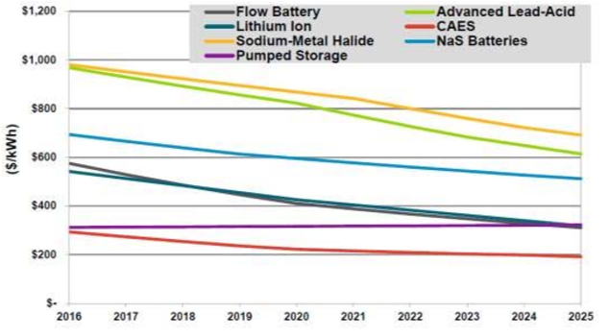
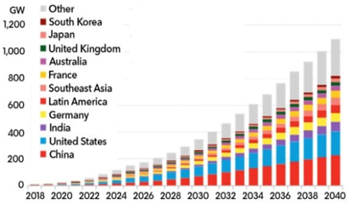
Energy
Data
Science
Challenge
Идея проекта
Идея: предлагать накопители электроэнергии партнеров АО «Мосэнергосбыт» юр. лицам для резервирования энергоснабжения и снижения стоимости электроэнергии за счет управления накопителем на основе данных энергопотребления (управление по подписочной модели).
Перспективы снижения стоимости энергоемкости систем накопителей энергии
Прогноз годового объема ввода мощности систем хранения энергии

Slide 3
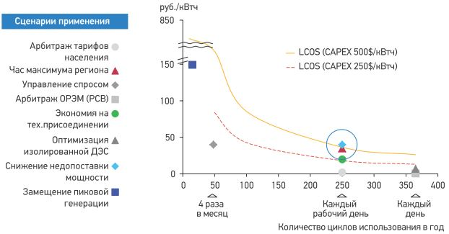
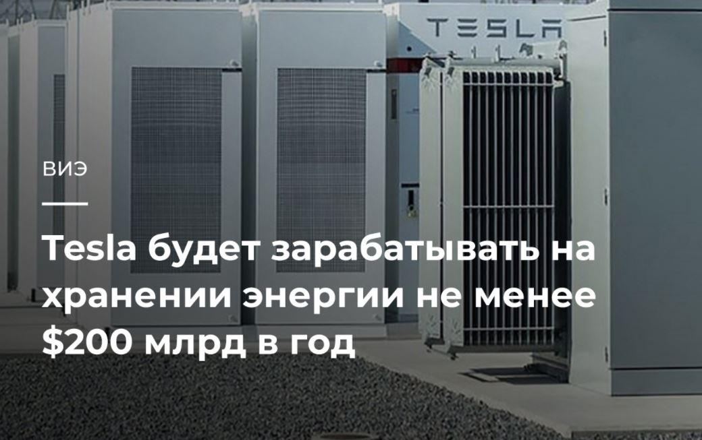

Предпосылки проекта
Energy
Data
Science
Challenge
В РФ наступает момент окупаемости накопителей при их использовании для ценового арбитража.
По прогнозам управление накопителями станет самым прибыльным бизнесом Tesla.
Новая свободная ниша высокотехнологичного
data-driven направления.
Что мешает
АО «Мосэнергосбыт» стать отечественной Tesla? Ничего!

Slide 4
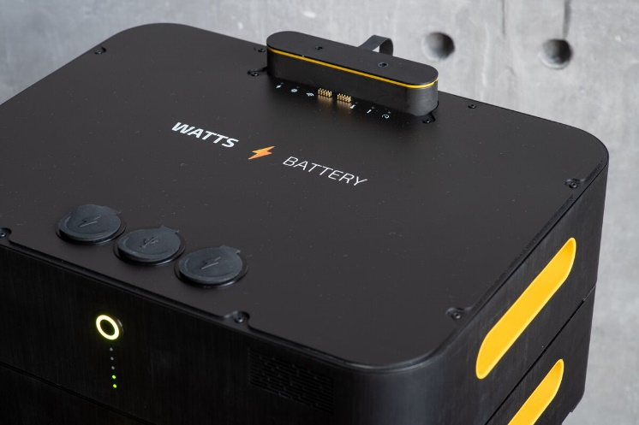
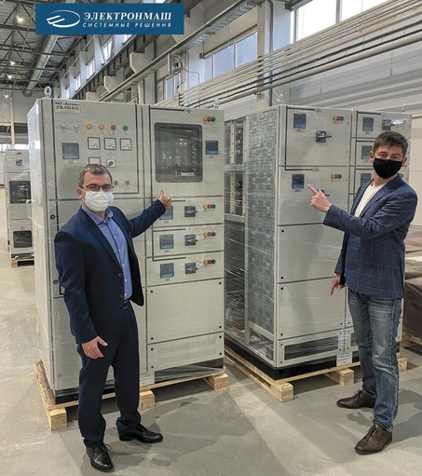
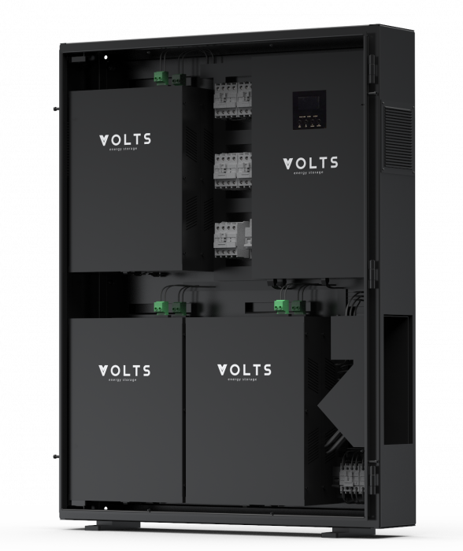
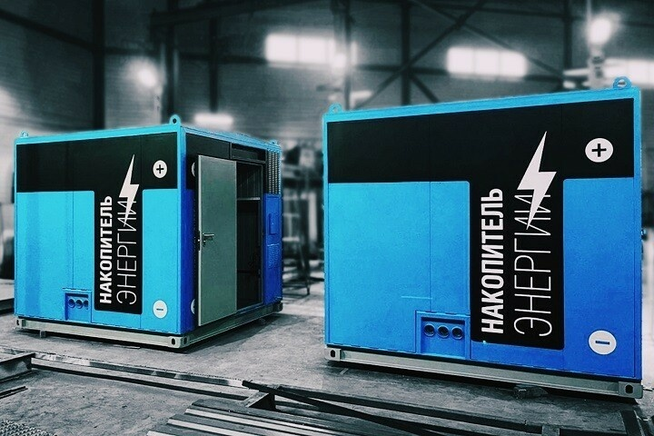
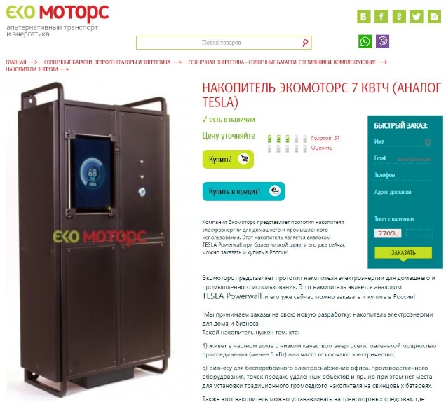
Возможные партнеры
Energy
Data
Science
Challenge
Импортозамещение: Электронмаш, WATTS battery, VOLTS, Экомоторс, Лиотех и др.
Но управлять СНЭ на основе конфиденциальных данных энергопотребления может только АО «Мосэнергосбыт»

Slide 5
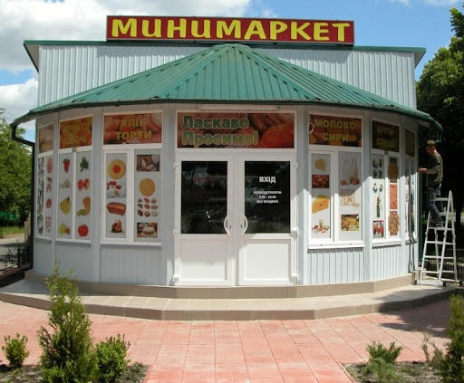
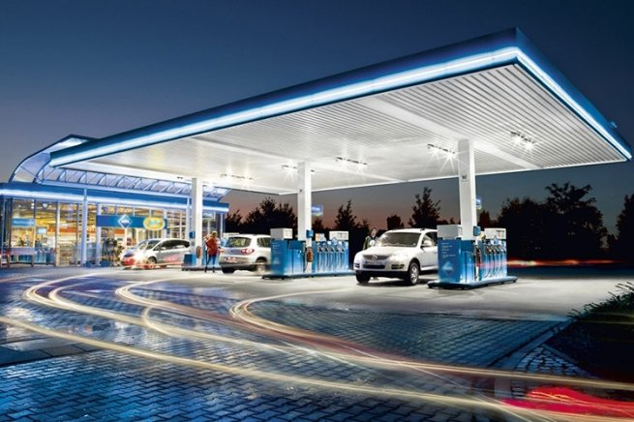
Проблемы клиентов и их решение
Energy
Data
Science
Challenge
Потребитель хочет снизить платежи за электроэнергию.
Потребителю нужна дополнительная мощность.
Потребителю необходимо бесперебойное электроснабжение.
Накопители электроэнергии с управлением:
предоставят дополнительную мощность и повысят надежность энергоснабжения;
позволят экономить на электроэнергии каждый месяц.
Примеры клиентов:
малый и средний бизнес;
сетевые объекты крупного бизнеса.

Slide 6


Energy
Data
Science
Challenge
Коммерческий потенциал
Средняя экономия потребителя за счет использования СНЭ с управлением около 10 000 руб. / месяц
Средняя стоимость СНЭ – около 700 000 руб.
Юридических лиц АО «Мосэнергосбыт» - около 250 000 шт. Даже если 5% из них установит накопитель, ежегодная прибыль (исключая разовую от покупки СНЭ) составит:
12500*1000*12 = 150 млн. рублей
Доля АО «Мосэнергосбыт»
- 70 000 руб.
Доля АО «Мосэнергосбыт» - 1 000 руб. / месяц

Slide 7
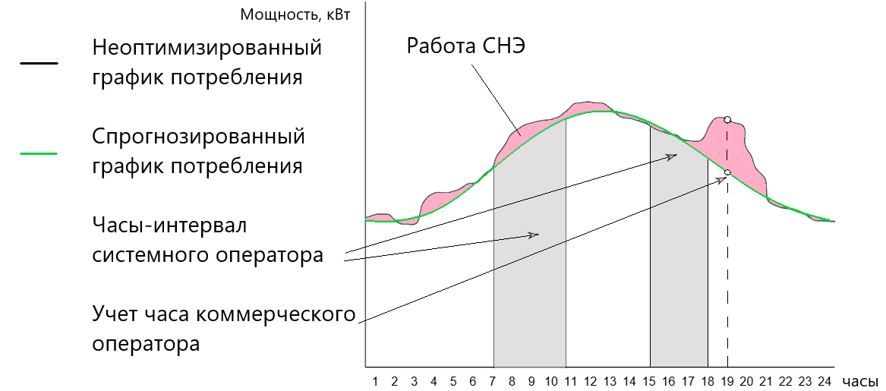
Оплата э/э и мощности
Energy
Data
Science
Challenge
Наиболее общий случай – 4 ценовая категория розничного рынка э/э
Стоимость покупной мощности, руб
+
Стоимость сетевой мощности, руб
Объем потребления за конкретный час,
кВт*ч
Цена на электроэнергию в конкретный час,
руб/кВт*ч
Стоимость электроэнергии, руб
Как показал анализ, для региона для каждого месяца существует определенный самый частый час покупной мощности.
На основе анализа данных возможно построить оптимальную стратегию управления накопителем.

Slide 8
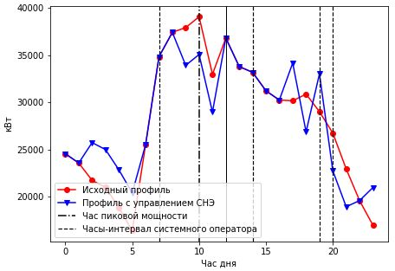
Решение задачи
Energy
Data
Science
Challenge
Если график потребления прогнозируемый, то задача управления накопителем электроэнергии является задачей линейного программирования и имеет однозначное решение. Если непрогнозируемый, оптимально разряжать накопитель в час пиковой мощности, а заряжать ночью.
F(x) = c₁x₁ +c₂x₂ + ... + c_{n}x_{n}
(1)
с – стоимость электроэнергии и мощности в определенный час;
x – величина, определяющая применение накопителя.
a₁ ≤ x₁ ≤ b₁
(2)
a и b – величины, определяющие ресурс управления накопителя.
Ищем экстремум целевой функции (1) при ограничениях (2).
Экономия на э/э составила около 10%.

Slide 9

Energy
Data
Science
Challenge
Рекомендации по расширению данных
Для предложения релевантных систем накопления электроэнергии (СНЭ) желательно вести каталог накопителей (может заполняться партнерами, которым выгодно предоставление последних сведений о своих продуктах потребителям).

Slide 10
Дополнительная информация
о вашем проекте
Разработанная методика может быть реализована в виде сервиса в личном кабинете АО «Мосэнергосбыт» в виде демонстрации каждому клиенту, какую ежемесячную выгоду он получит от установки накопителя электроэнергии с дистанционным управлением.

Slide 11
Команда Serena SK

